Slide 1
Tirnoqqa tasvir tushirish
Reja:
1.Yaltiroq toshchalar
2.Tirnoqqa mos tasvir tanlash
3.Toshchalarning xillari

Slide 2
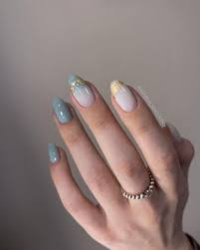
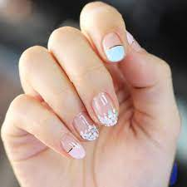
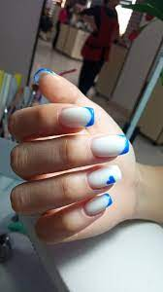
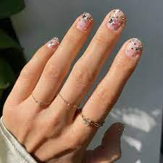

Slide 3
Tirnoqlarni bezatish borasida o‘z fantaziyangiz kuchiga to‘la ishonishingiz, shuningdek bizning maslahatlarimizga ham amal qilishingiz mumkin. Tirnoqda lak surtib, u qurib qolmasidan turib, tirnoq uchiga oltinrang qog‘ozni ichkari tomonga qarata qiya tutilib yopishtiring. Zar tirnok, uchiga yopishganidan so‘ng, qog‘ozni extiyotkorlik bilan sug‘urib oling. Shundan sung tiroqqa rangsiz lak surting va endi boyagi jarayonni zarni tirnoqning ikkinchi tomondagi uch qismiga qiya qilib yopishtirish bilan amalga oshiring. So‘ng yana bir bor rangsiz lak surting.

Slide 4
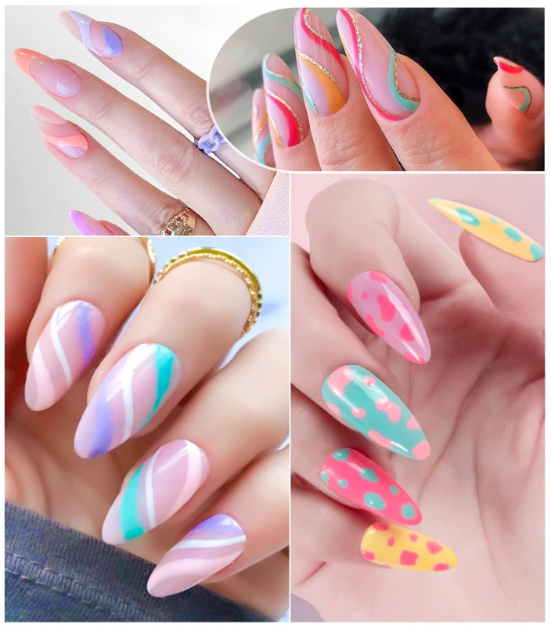
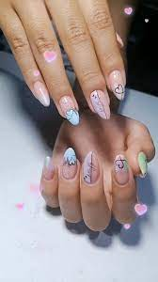
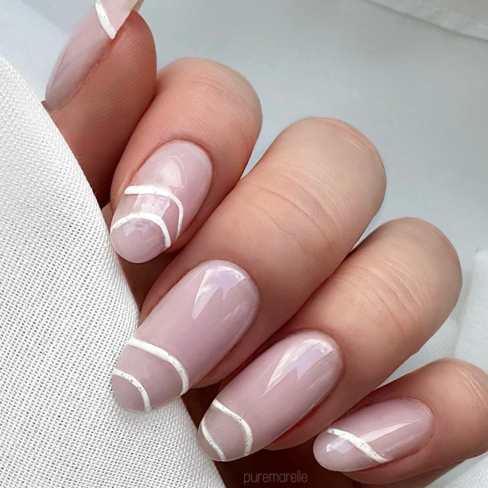

Slide 5
Agar ziyofatga borishingiz kerak bo‘lsa-yu, ammo manikyur qildirish uchun salonga borishga vaqtingiz bo‘lmasa, aslo g‘am chekmang, bizning maslahatlarimizga amal qilgan holda uy sharoitida ham tirnoklaringizni ajoyib ko‘rinishga keltira olasiz. Uy sharoitida amalga oshirilish uchun sizga quyidagilar kerak bo‘ladi: oltinrang yoki kumushrang nakleykalar, toshchalar, yog‘och cho‘p va kichik manikyur qaychisi.Tirnokdarni bezatish borasida o‘z fantaziyangiz kuchiga to‘la ishonishingiz, shuningdek bizning maslahatlarimizga ham amal qilishingiz mumkin.

Slide 6
Tirnokda lak surtib, u qurib qolmasidan turib, tirnok uchiga oltinrang qog‘ozni ichkari tomonga qarata qiya tushirib yopishtiring. Zar tirnok, uchiga yopishganidan sung, qog‘ozni extiyotkorlik bilan sug‘urib oling. Shundan so‘ng tiroqqa rangsiz lak surting va endi boyagi jarayonni zarni tirnoqning ikkinchi tomondagi uch qismiga qiya qilib yopishtirish bilan amalga oshiring. So‘ng yana bir bor rangsiz lak surting. Istasangiz, jarayonni shu bilan ham tugatib qo‘ya qolishingiz yoki bo‘lmasa bezashda davom etishingiz mumkin.

Slide 7
